Slide 1
Kořeny estetiky
Mgr. Lucie Krézlová
2 hodiny

Slide 2
Dějiny estetiky- vybraní autoři
Antika
Počátky středověku
Vrcholný středověk
Renesance
Baroko a klasicismus
Osvícenství
Romantismus
Realismus
1.polovina 20.století
2.polovina 20.století

Slide 3
Antika
Od starověku se lidé zamýšleli nad pojmy krása a umění (spadá do filozofie)
Sókratés- uvažoval o kráse konkrétněji, krása není absolutní – je vždy spojena s dobrem a užitečností (tělesná krása není skutečná pokud není doprovázena šlechetnou duší)
tzv. KALOKAGATHIA
Platón (5.-4.st. př.n.l.)-považován za zakladatele estetiky, úvahy o kráse zapsal v dialogu Hippias větší, láska ke kráse je nejbližší lásce k bohu, podstata krásy v přírodě
Aristoteles (4.st.př.n.l.)- spisy Poetika a Rétorika, umění chápe jako druh napodobování, tvůrčí činnost, vzniká napodobením přírody
Vitruvius (architekt konce 1.st. př.n.l.)- nejvyšší hodnoty přisuzoval principu symtrie, v umění vidí dvě složky a řemeslnou a rozumovou, umění tvoří jen odborník , ale rozumět mu může každý vzdělaný člověk… ,napsal 10 knih o architektuře (ovlivňovala ještě architekturu renesanční)
Plotínos (3.st.př.n.l.)- ve svém díle Enneady rozvinul myšlenky o stupňovitosti krásy od pozemskosti až k absolutnu (od člověka k bohu)- velký vliv na malířství

Slide 4
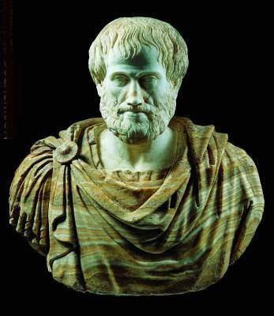
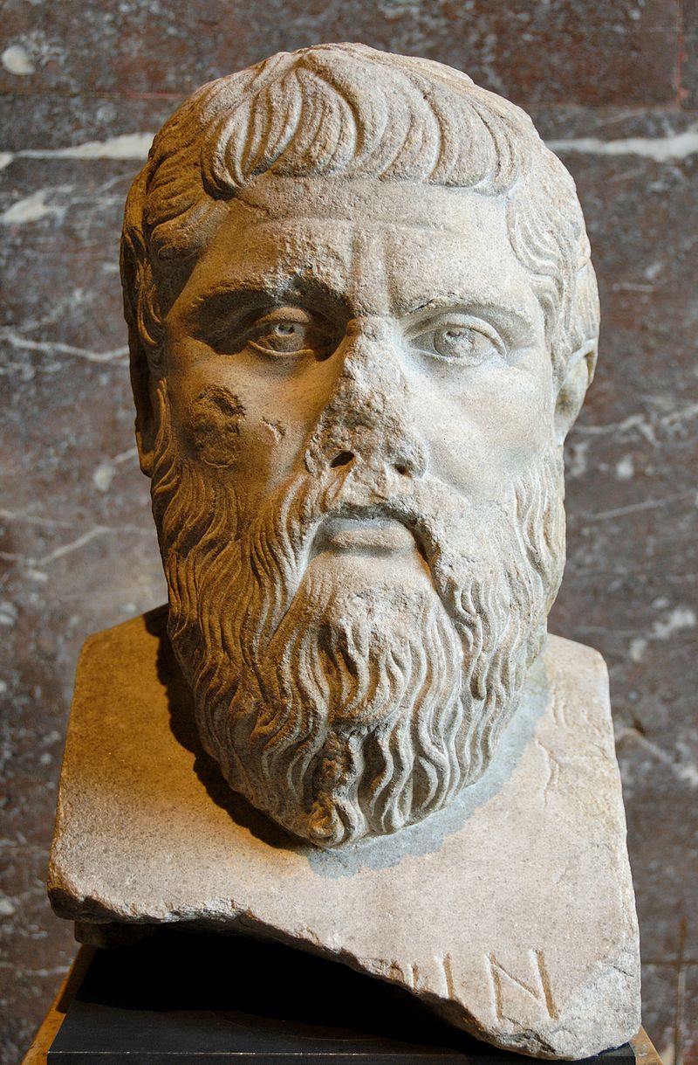

Slide 5
Počátky středověku
Zatracováno jakékoli umění, především divadlo
Aurelius Augustinus (4.-5.st.n.l.)- vidí podstatu krásy mezi vztahem lidským a božským, nejkrásnější obrazec je kružnice (ukazuje boží nekonečnost a věčnost)
Vrcholný středověk
Základem celé gotické kultury je spiritualismus, tj. představa ideálního nebeského světa a víra v jeho existenci
Tomáš Akvinský (13.st.n.l.)- v poznání krásy přisuzuje značnou úlohu lidskému subjektu, absolutní krása boha, relativní krása ve věcech, které stvořil bůh
Cennino Cennini (14.st.n.l.)- Kniha o umění středověku, popsány malířské a sochařské techniky, příprava umělce před tvorbou, pojednává v ní i o filozofii výtvarného řemesla

Slide 6
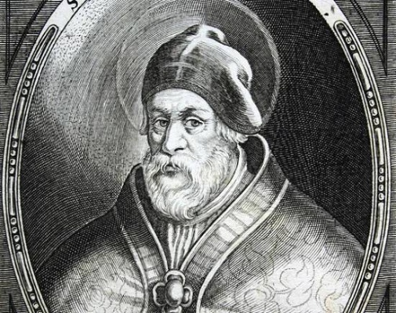
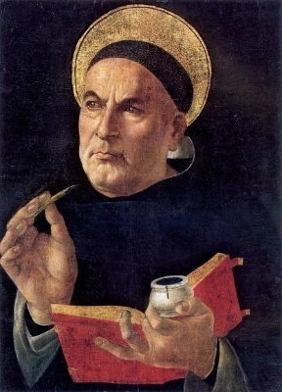

Slide 7
Renesance
14.-16. st.
Myšlenkově se obrací k antice, neodmítá středověk
Kladen důraz na subjektivitu estetického prožitku
Umění stojí výš než příroda

Slide 8
17.století baroko a klasicismus
Baroko klade důraz na dynamismus, barevnost, světlo, přiklání se k masovosti (vedoucím uměleckým stylem je divadlo a opera)
klasicizující estetika učí, že krása je objektivní, je vlastností reálných předmětů (ne naší reakcí na ně)
René Descartes
Nicolas Boileau
Pierre Corneille
Francis Bacon (spis O kráse, Nová Atlantida)
Thomas Hobbes

Slide 9
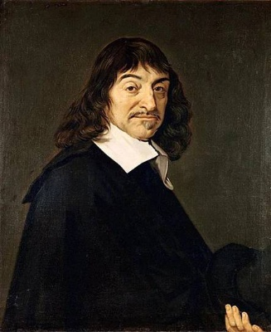
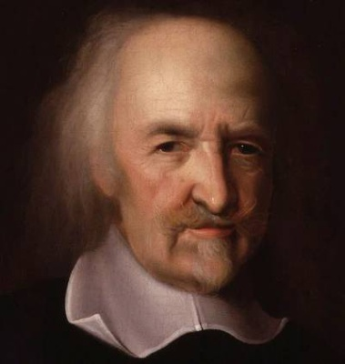

Slide 10
18.století Osvícenství
rozumová úroveň, na základě faktů a zkušeností
Objevuje se rokoko, na konci století se formuje romantismus
Nová vědní disciplína ESTETIKA- zakladatelem, němec Alexandr Gottlieb Baumgarten, ve svém díle Aesthetica tento obor pojmenoval, ale i vymezil, nejbohatší model je podle něj příroda
Německo:
Johann J. Winckelmann (zakladatelem moderní archeologie)
Gothold E. Lessing (zakladatelem kritiky umění)
Immanuel Kant (teorii poznání rozvíjí v díle Kritika čistého rozumu a v Kritice soudnosti , klasifikuje pojem krásna v rámci estetického systému

Slide 11
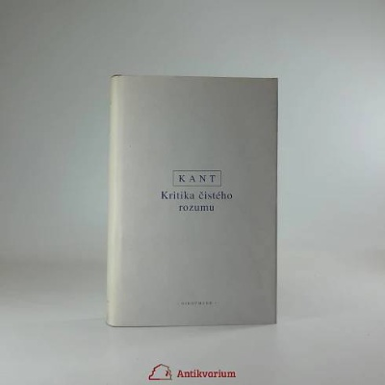

Slide 12
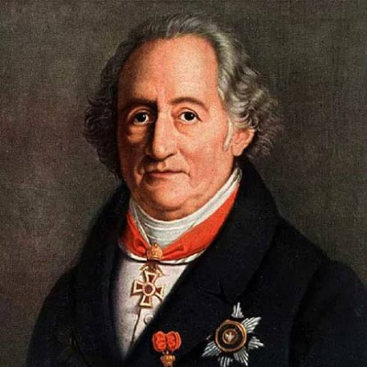
Johann Wolfgang Goethe
Friedrich Schiller
Anglie
Anthony Ashley Shaftesbury
Edmund Burke
Francie
Denis Diderot
Jean J. Rousseau
Notes:
2. Hodina

Slide 13
1.polovina 19.století romantismus
Kladl důraz na emocionalitu, na nitro člověka, na smysly a vůli, vnáší do umění dynamičnost (oproti klasicismu)
Jsou zdůrazňovány jednotlivé typické vlastnosti národů, pohanské historie, mytologie, lidové pohádky, exotika
Georg Wilhelm Friedrich Hegel- stavěl na nejvyšší stupně sebeuvědomování umění, náboženství a filozofii
William Wordsworth
Viktor Hugo
Arthur Schopenhauer

Slide 14
2. polovina 19. století realismus
Myšlenky o dominantním postavení přírody v umělecké tvorbě daly vzniknout realismu, později naturalismu
Hippolyt Taine
Friedrich Theodor Vischer
Johann Friedrich Herbart
Friedrich Nietzsche- napsal Zrození tragédie z ducha hudby
Gustav Theodor Fechner

Slide 15
1. polovina 20. století
Fenomenologická estetika nabízí estetice metodu uvědomování si vnímání a popisování vnímání prožitku jednotlivých uměleckých děl
Psychoanalýza a estetika jsou podle S. Freuda propojeny, jeho metoda analýzy snu připomíná interpretaci uměleckého díla
Carl Gustav Jung- pracoval s pojmem archetyp (který vykládal jako předobraz- motivy opakující se v pohádkách, mýtech a jako komplexně nevědomý fenomén, který nelze nijak racionálně vysvětlit)
Benedetto Croce
Ernst Cassier
Herbert Read- zkoumal vliv umění na vývoj jedince, ve svých dílech vidí smysl v návratu k čistému dětskému vnímání, k intuici
Výchova uměním, Umění a společnost, Smysl umění, Filozofie moderního umění

Slide 16
2. polovina 20. století
Tendence realistické se střídají s abstraktními, umění více než kdy jindy popírá tradiční postupy, hledá nové vyjadřovací formy, charakteristická je dynamika
Marxistická estetika- vychází z Marxova učení (není účel intelektuální aktivity světu porozumět, ale změnit ho)
Existencialismus- umělec je ten kdo vidí život z hlediska originality a jedinečnosti
Strukturalismus- pracuje s pojmy (estetická funkce, estetická norma, estetická hodnota
Sémiotika-zkoumané zkušenosti převádí do znakového kódu, kódem může být jakékoliv umělecké dílo
Postmoderní estetika- odráží změněný postoj umělců k tradici, klade důraz na problém přijetí díla publikem

Slide 17
Teoretici postmoderny
Leslie A. Fiedler a Jean F. Lyotard
Další představitelé estetiky 20. století: E. H. Gombrich, K. E. Gilbertová, A.Hauser (Sociální historie umění, Filozofie dějin umění), R. Huyghe (Umění a lidstvo), G. Dorfles (Proměny umění)

Slide 18
Významné postavy české estetiky
F. Palacký (1798-1876)- Přehled dějin krásovědy, Krásověda
F. M. Klácel (1808-1882)
J. Durdík (1837-1902)- Všeobecná aestethika
M. Tyrš (1832-1884)
O. Hostinský (1847-1910)
O. Zich (1879-1934)- Estetika dramatického umění, Estetické vnímání hudby
Jan Mukařovský
M. Novák
K. Svoboda
V. Štech

Slide 19
Děkuji za pozornost.

